Slide 1

Data Analysis
✶ ✶ ✶ ✶

Slide 2


Contexte & Problématique
Cyclistic est une entreprise de partage de vélos . Elle souhaite augmenter le nombre d’abonnements annuels.
Pour cela, l’équipe marketing cherche à dégager les profils de ses utilisateurs, pour mettre en place des stratégies ciblées :
les membres annuels
et les cyclistes occasionnels
Les objectifs sont de convertir les cyclistes occasionnels en abonnés annuels, à travers une analyse de données approfondie et des recommandations marketing adaptées et développer les installations de stations stratégiquement.

Slide 3


Méthodologie
Collecte des données - Extraction des trajets de vélos sur 12 mois via la base publique de Cyclistic
Nettoyage & Préparation des données - valeurs aberrantes, manquantes, doublons, création de nouvelles variables, etc.
Analyse exploratoire - Comparaison des comportements entre abonnés et usagers occasionnels (durée, fréquence, lieux, horaires…)
Visualisation des résultats - Graphiques et tableaux synthétiques pour identifier les tendances clés
Interprétation & Recommandations - Insights marketing pour convertir les usagers occasionnels en abonnés annuels

Slide 4












Analyse des profils clients
Profil Casual
Profil Member
Classic bike(62%), Electric bike (23%), Docked bike (15%)
Classic bike (78%), Electric bike (22%)
Week-ends + vendredi | Eté (courbe en pic)
Week days | Eté (courbe en cloche étendue)
Distances moyennes un peu plus longues
Distances moyennes plus courtes pour voyager rapidement sans trafic automobile, trajets réguliers
Fin d’après-midis et soirées
Horaires de travail : 8h - 12h - 17h
Utilisation liée à un contexte de sorties culturelles ou de loisirs, période estivale.
Utilisation liée au domaine professionnel ou scolaire
La rentabilité coût/durée semble plus intéressante sur des trajets + longs. La liberté de ne payer que ce qui consommé convient davantage.
La régularité d’utilisation sur de plus petites distances permet une tranquillité quant au coût puisqu’il s’agit d’un abonnement et non d’un coût/trajet.

Slide 5
Stratégies
Nouvelle Formule Abonnement :
Offre adaptée aux usagers du week-end (vendredi à dimanche)
Tarif réduit en semaine pour inciter à une utilisation régulière
Communication sur le confort (vélo électrique) et la souplesse des trajets
Nouvelles localisations de Stations :
Déployer des stations à proximité des lieux culturels : cinémas, musées, parcs
Cibler les zones à forte densité commerciale : restaurants, bars, centres commerciaux
Prioriser les quartiers à forte fréquentation en week-end
Partenariats & Campagnes numériques :
Publicités ciblées sur des sites fréquentés par les usagers occasionnels (cinémas, loisirs, food apps)
Partenariats événementiels : festivals, compétitions sportives, concerts
Offres croisées avec des établissements partenaires (réductions dans les restaurants ou cinémas pour les abonnés)

Slide 6
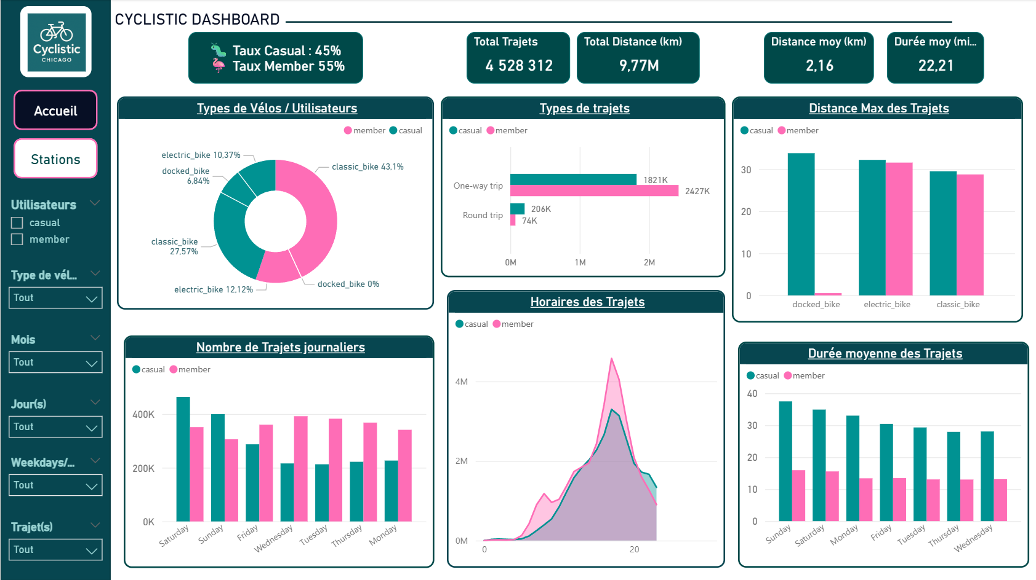
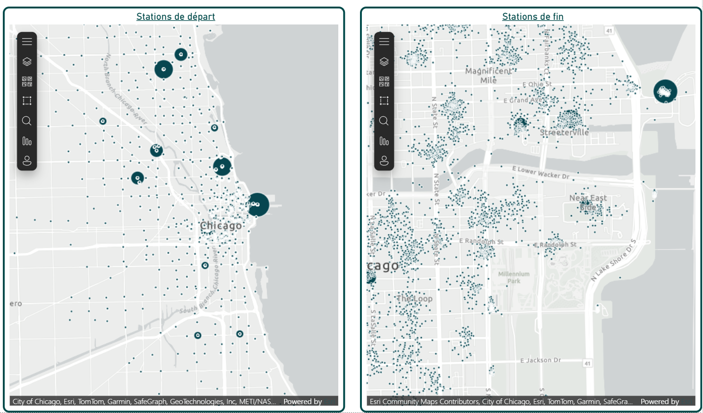
Dashboard
- Couleurs contrastées (adaptées aux daltoniens)
- Filtres (adaptés aux besoins)

Slide 7
Conclusions et pistes complémentaires
L’analyse a permis d’identifier des différences de comportement entre membres et usagers occasionnels (heures, jours, types de trajets, zones).
Des recommandations concrètes ont été proposées pour :
Convertir les usagers occasionnels en abonnés
Développer stratégiquement le réseau de stations
Renforcer la visibilité via des partenariats ciblés
Pistes pour aller plus loin
Croiser avec les données clients internes : âge, sexe, situation familiale, catégorie socioprofessionnelle, loisirs, etc.
Mieux cerner les motivations et freins à l’abonnement
Intégrer une enquête qualitative pour compléter l’analyse comportementale (sur l’application si existante)

